Slide 1




Выпускная квалификационная работа
Министерство образования и науки Нижегородской области Государственное бюджетное профессиональное образовательное учреждение «Заволжский автомоторный техникум»
Тема: Разработка автоматизированной информационной системы по ведению базы данных «Слушатель» на базе платформы .NET
Выполнил: Егоров Даниил Дмитриевич, группа ПС-20А
Руководитель: Хмелева Елена Олеговна
г. Заволжье, 2024 г.

Slide 2




Актуальность
В современном мире как никогда важны квалифицированные специалисты. Но чтобы такие специалисты были, нужно не менее квалифицированное образование. Таким образованием занимаются специальные организации, например, отделения дополнительного образования.
Для решения таких задач требуется АИС.
АИС позволит автоматизировать процессы:
учета данных;
электронного документооборота;
мониторинга статусов договоров (по освоению и оплате);
ведения статистики.

Slide 3


Цели и задачи
Цель ВКР - Разработка автоматизированной информационной системы по ведению базы данных «Слушатель» на базе платформы .NET
В процессе проектирования необходимо решить следующие задачи:
сформулировать требования к программе;
построить структуру базы данных;
выбрать среду разработки;
реализовать программный продукт;
протестировать программный продукт;
рассчитать технико-экономические показатели;
разработать техническую и эксплуатационную документацию.

Slide 4


Постановка задачи
Была поставлена задача разработать автоматизированную информационную систему по ведению базы данных «Слушатель» на базе платформы .NEТ. Использовать язык программирования высокого уровня и надежную базу данных.
База должна содержать информацию:
о курсах; слушателях; пользователях АИС; договорах и их содержимом; платежах; сотрудниках отделения; группах.
формы отчетов: договор, квитанция об оплате с QR-кодом, статистика обучившихся, статистика об оплате, статистика по всем договорам, статистика слушателей выбранной группы, соглашение
Предусмотреть работу 3-х пользователей: системный администратор, секретарь отделения дополнительного образования и заведующий отделением дополнительного образования.

Slide 5


АИС должна обеспечить выполнение следующих функций
авторизация пользователя;
импорт и экспорт CSV;
резервное копирование и восстановление БД;
просмотр, добавление, редактирование и удаление записей из БД;
экспорт различных отчетов и статистик в приложение MS Word и MS Excel;
запись слушателей на указанный курс в указанную группу;
просмотр подробной информации о договорах;
смена статусов договора автоматически и вручную;
просмотр платежей за выбранный договор;
условное форматирование статусов договора;
автоматизация ввода исходных данных
пагинация, «Живой» поиск, сортировка и фильтрация данных.

Slide 6











Выбор инструментов разработки

Slide 7
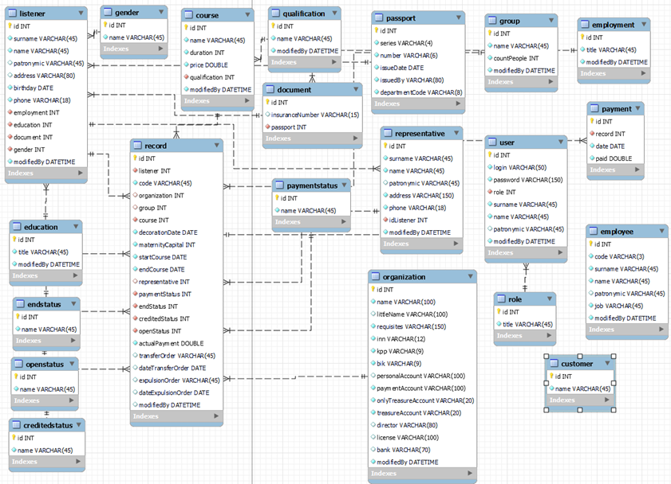
Структура базы данных

Slide 8
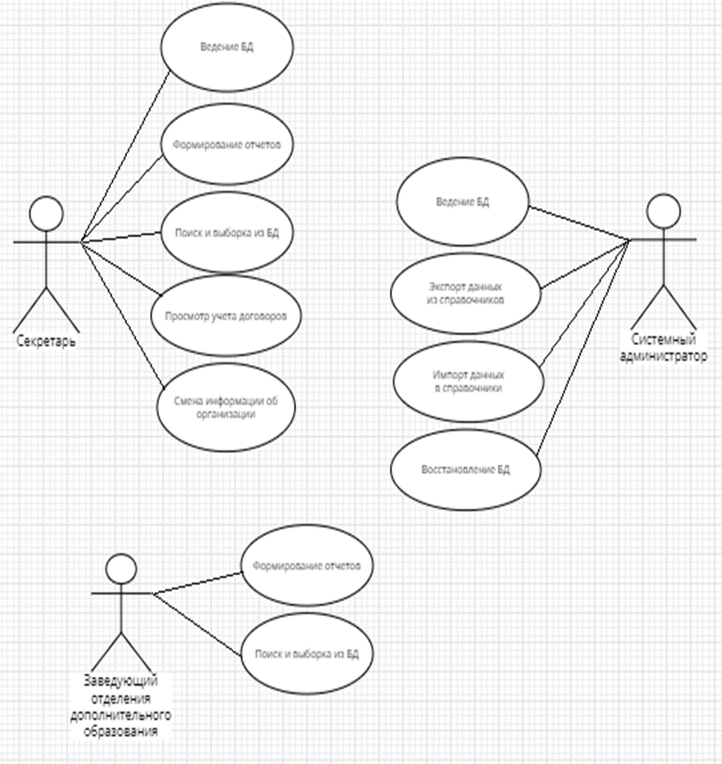
Диаграмма вариантов использования

Slide 9
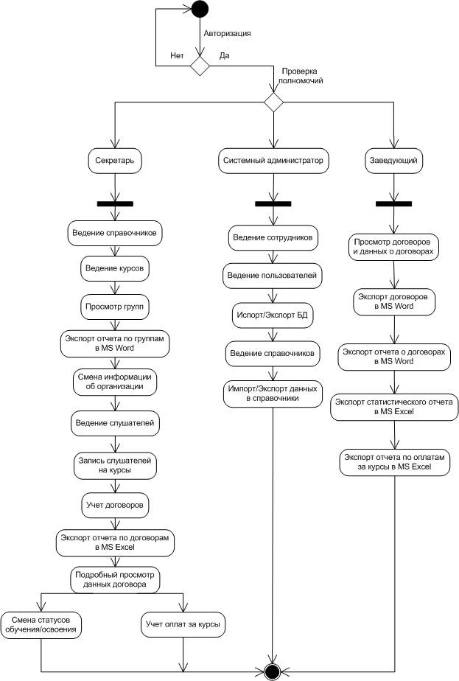
Диаграмма деятельности

Slide 10

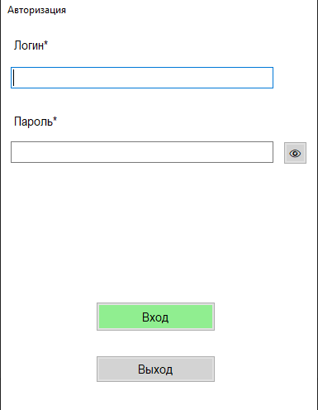
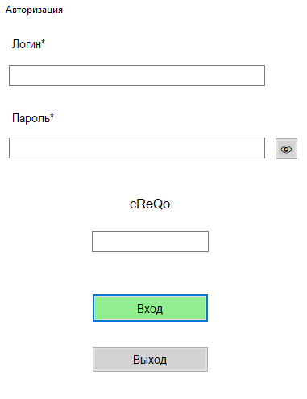


Основные формы
Авторизация
Главное меню

Slide 11

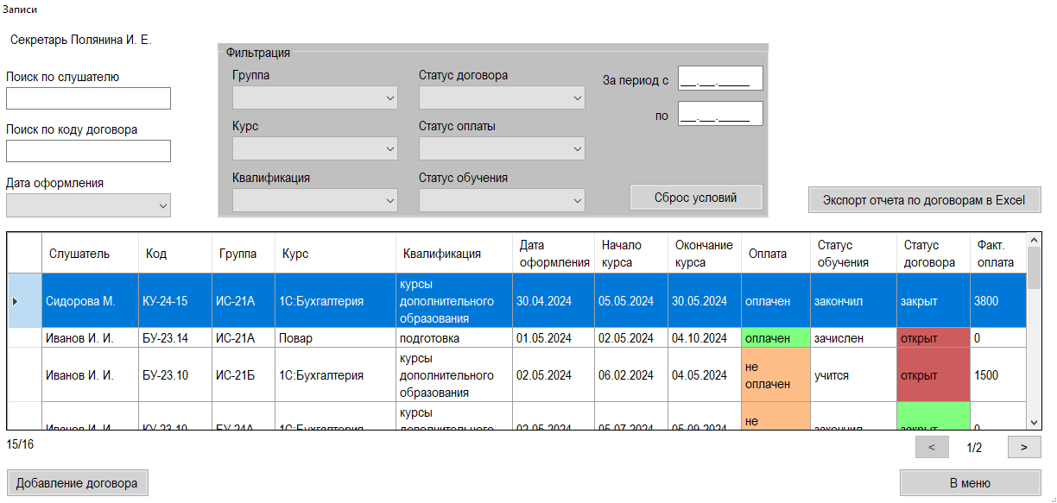

Записи

Slide 12

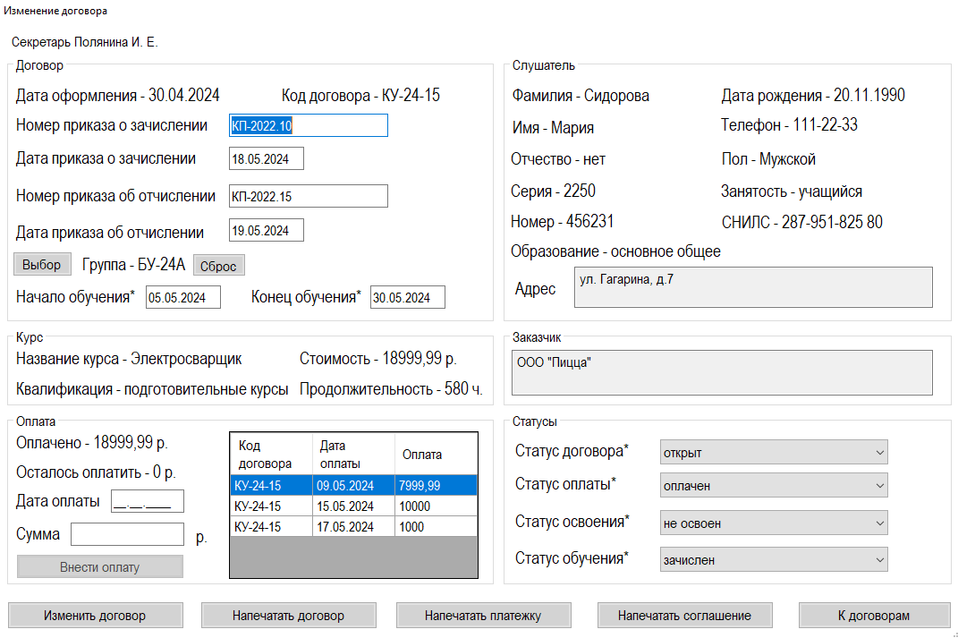
Изменение договора

Slide 13
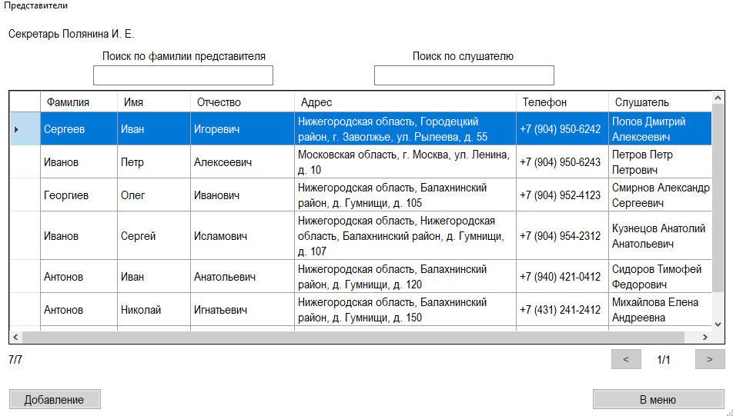
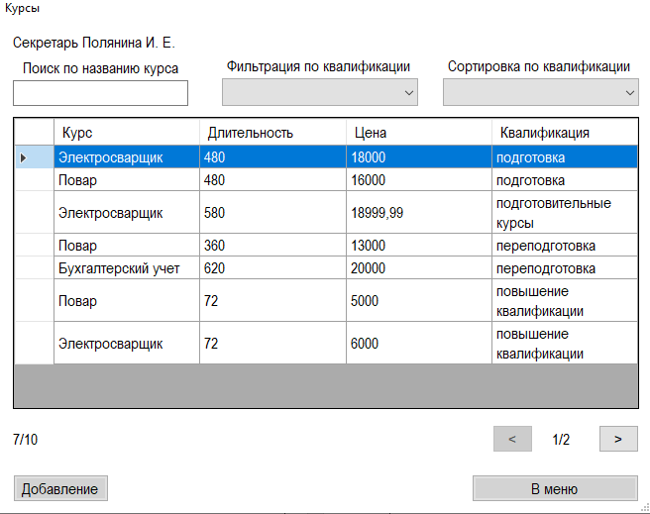
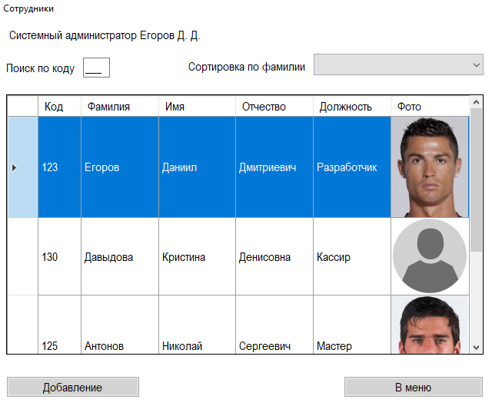

Slide 14
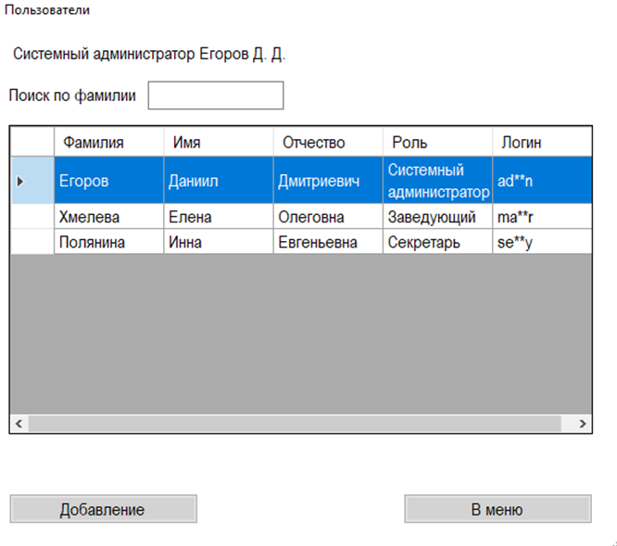
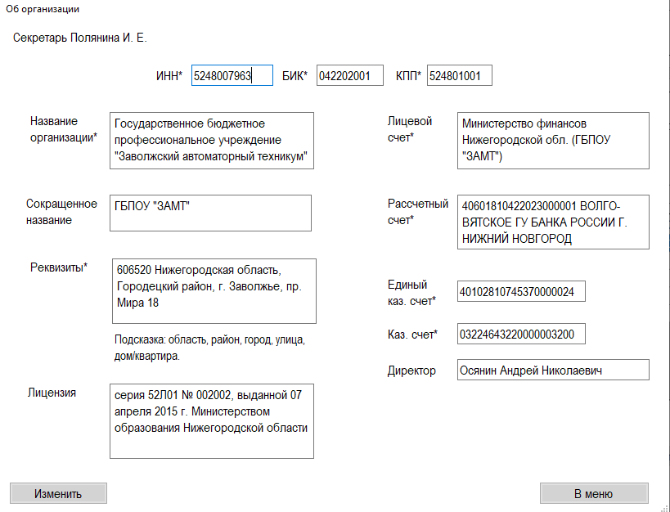
Пользователи
Об организации

Slide 15
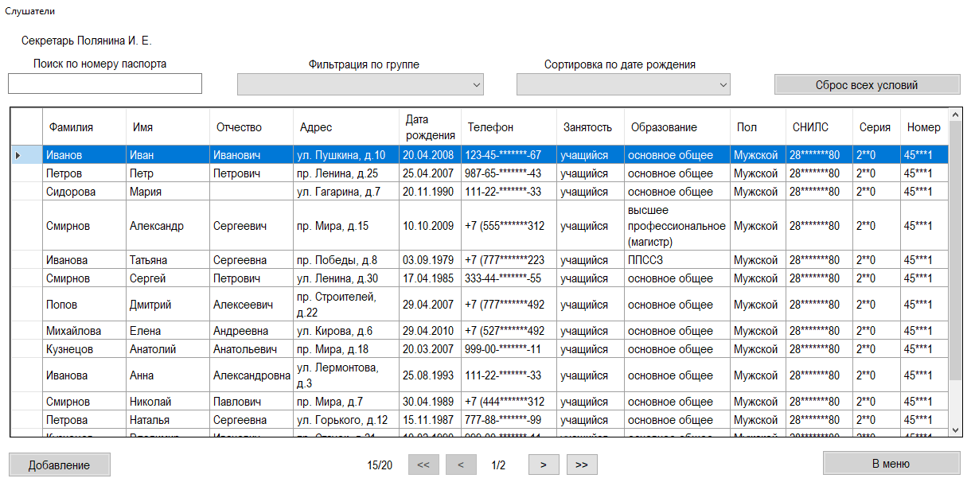
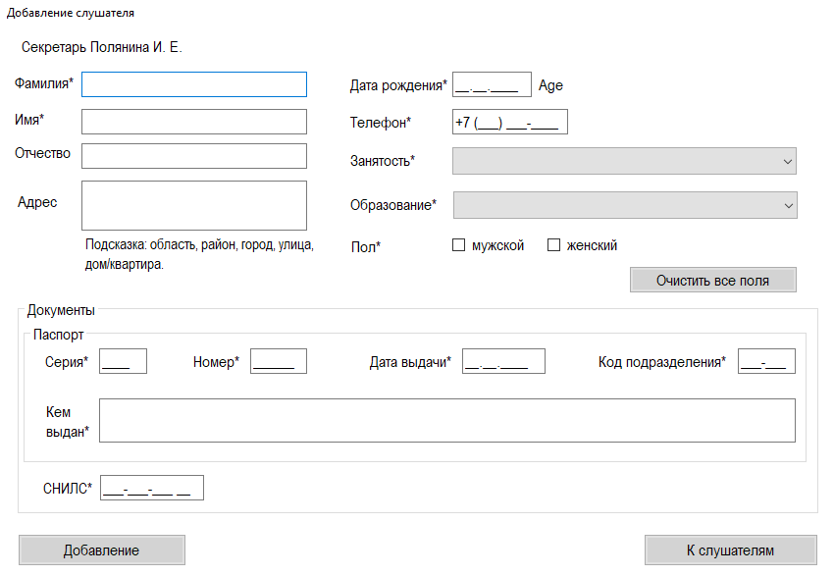
Слушатели

Slide 16
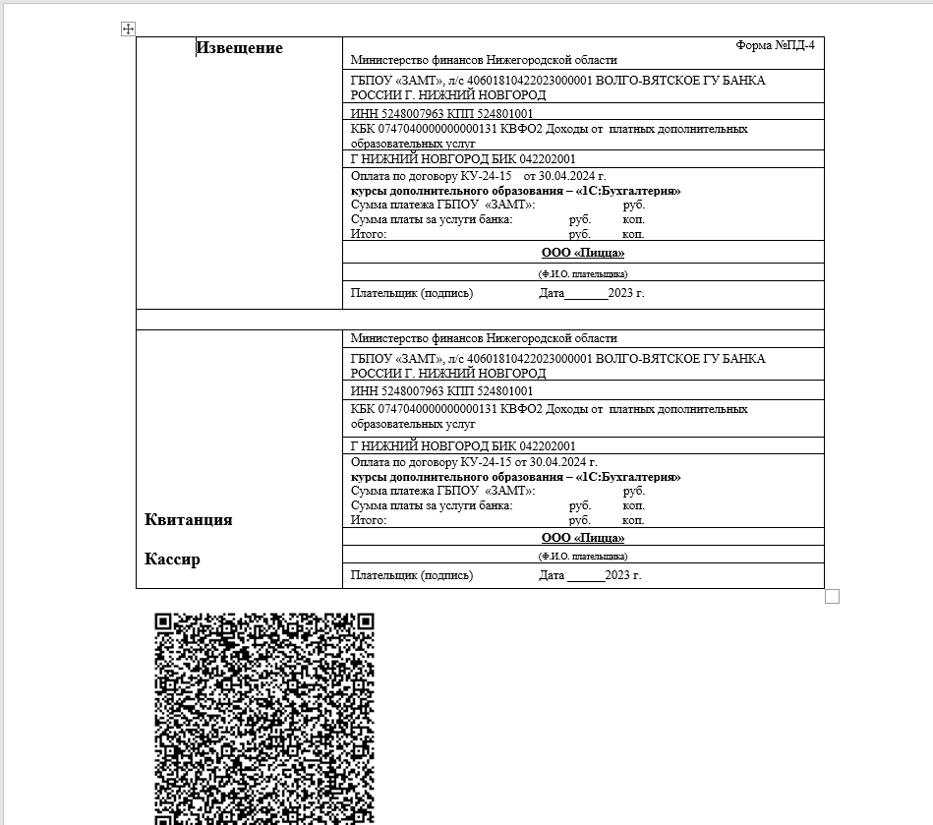
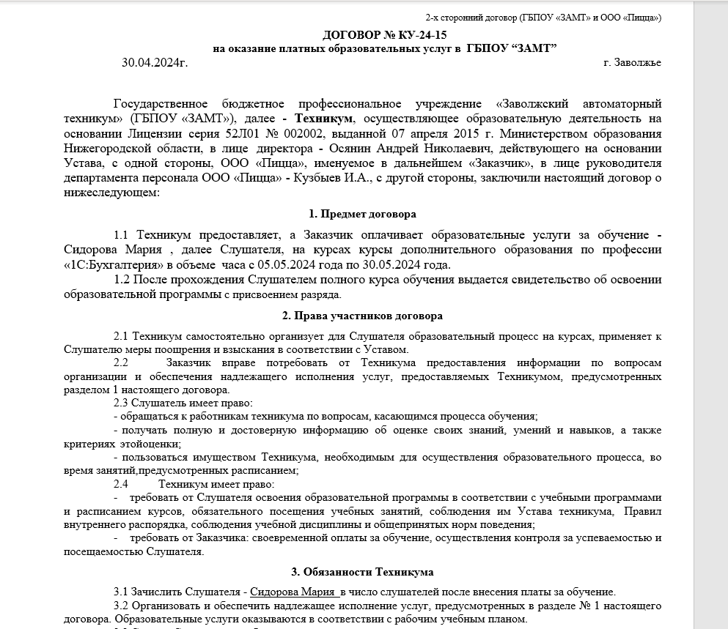
Отчеты

Slide 17
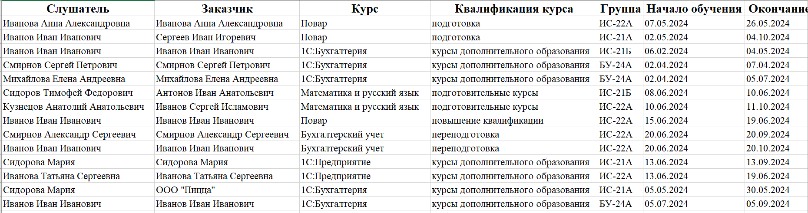
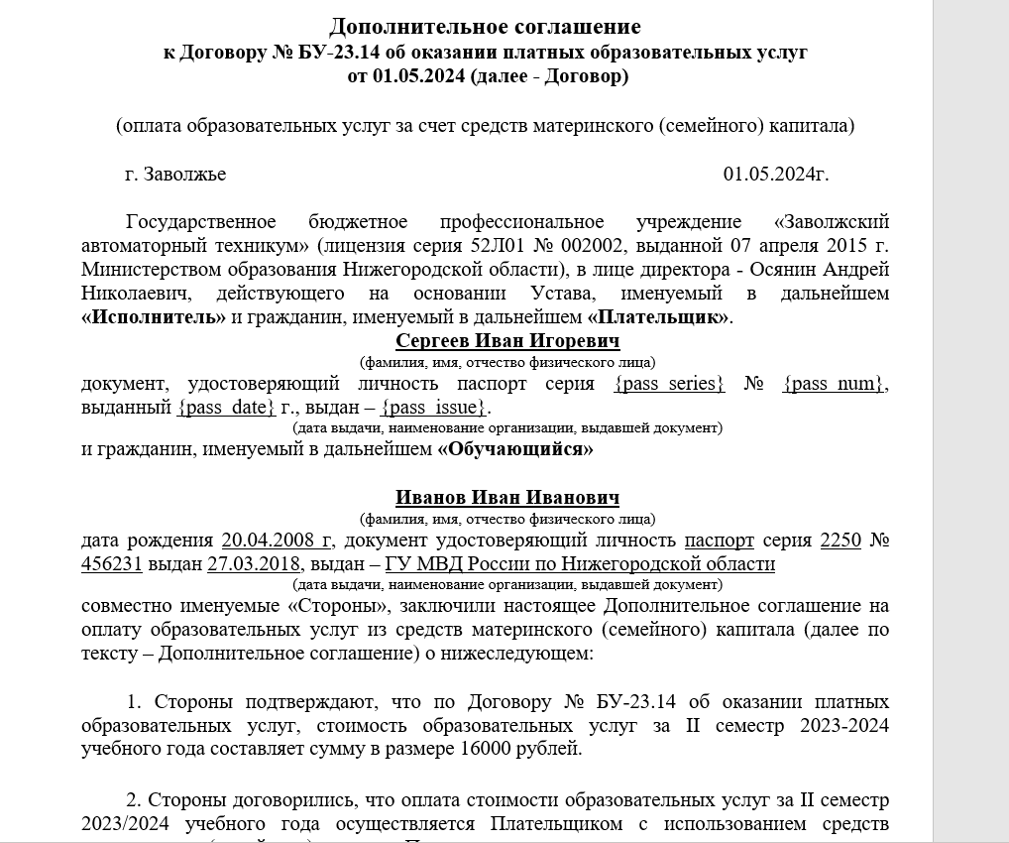
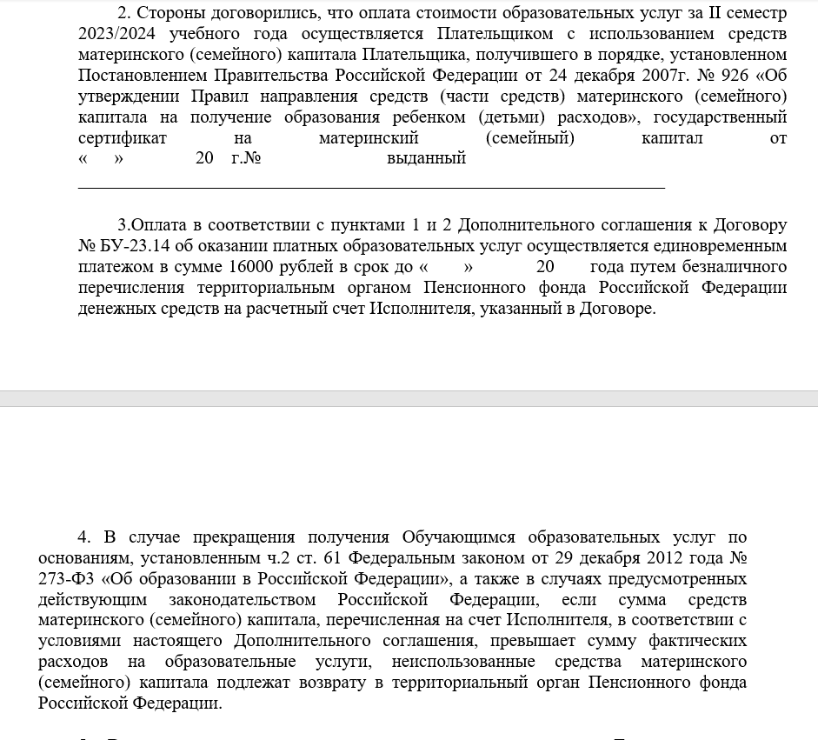

Slide 18

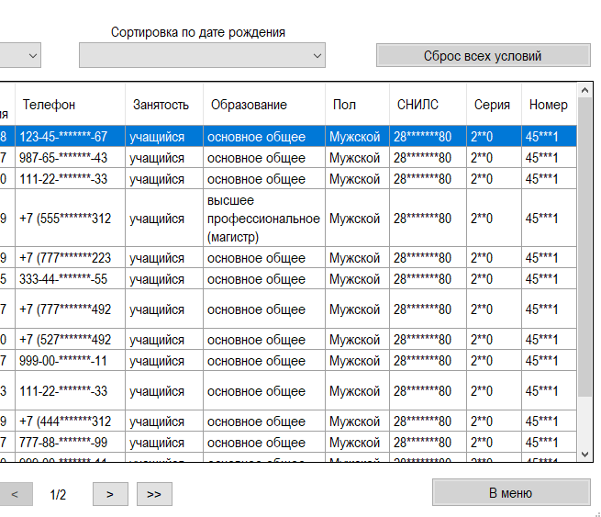
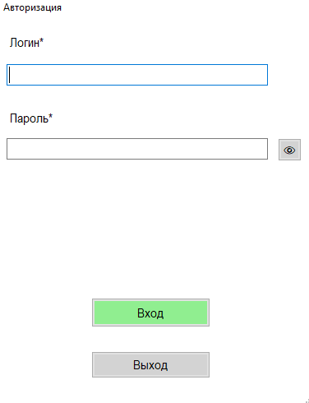
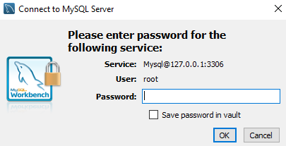

В процессе разработки были реализованы меры защиты информации:
парольная защита базы данных;
установка прав доступа;
скрытие персональных данных;
блокировка системы при отсутствии активности;
резервное копирование и восстановление информации;

Slide 19

Основание экономической эффективности
На этапе анализа предметной области не были найдены программы на платформе .NET. Существующие аналоги, например 1С Управление учебными курсами, построены на 1С имеют огромный функционал: учёт договоров, учащихся, курсов и оплат. Все программные продукты платные, требуют предварительной настройки и сопровождения, которые являются платными услугами.
Показатель | Значение
Себестоимость программного продукта(руб.) | 21300
Цена разработки ПП (руб.) | 21300
Отпускная цена (руб.) | 4000
Срок окупаемости (года) | 2

Slide 20

Заключение
В ходе выполнения выпускной квалификационной работы была создана автоматизированная информационная система «Слушатель», отвечающая поставленным требованиям.
использовался язык программирования высокого уровня С#;
база данных MySQL и платформа .NET.
Был реализован весь заявленный в ТЗ функционал. Произведен расчет технико - экономических показателей и применены меры защиты информации.
Улучшены навыки по работе с платформой .NET, а так же приобретен навык по разработке подобных проектов.
АИС не требовательна к ресурсам ПК. Может использоваться в качестве портфолио на собеседовании и как пример согласования функционала с потенциальным заказчиком. АИС имеет архитектуру клиент-серверной БД и в перспективе может быть доработана до другого уровня.

Slide 21
Выпускная квалификационная работа
Министерство образования и науки Нижегородской области Государственное бюджетное профессиональное образовательное учреждение «Заволжский автомоторный техникум»
Тема: Разработка автоматизированной информационной системы по ведению базы данных «Слушатель» на базе платформы .NET
Выполнил: Егоров Даниил Дмитриевич, группа ПС-20А
Руководитель: Хмелева Елена Олеговна
г. Заволжье, 2024 г.

